Slide 1
Муниципальное казённое дошкольное образовательное учреждение
«Детский сад общеразвивающего вида № 15 «Яблонька»
Муниципальное казённое дошкольное образовательное учреждение
«Детский сад общеразвивающего вида № 15 «Яблонька»
Организация зимней прогулки детей младшего дошкольного возраста
Воспитатель:
Рознина Ольга Николаевна
г. Шадринск, Курганская область
.

Slide 2
актуальность
В последнее время возросла актуальность поиска инновационных и более эффективных форм привития здорового образа жизни дошкольникам и их родителям. В качестве инноваций рассматривается любое новшество в области физического воспитания детей дошкольного возраста, так как это коррекция общего психического развития.
Прогулки в детском саду зимой – не только прекрасное время для развлечений на открытом воздухе, но и замечательный способ оздоровления. Зимние прогулки чрезвычайно полезны для детского организма, так как зимний воздух гораздо более насыщен кислородом, чем летний, а при морозе не выживают болезнетворные бактерии, поэтому воздух становится практически стерильным. К тому же зимние прогулки благотворно влияют на здоровье ребенка, его иммунитет, так как происходит закаливание организма.

Slide 3
Когда дети проводят не менее часа на улице, они получают заряд бодрости и хорошего настроения, к тому же совместная деятельность развивает социальные навыки и воспитывает дружелюбие, чувство ответственности, учит быть терпимыми друг к другу.
В соответствии с Санитарно-эпидемиологическими требованиями к устройству, содержанию и организации режима работы в дошкольных организациях, в детском саду в зимнее время прогулки проводятся дважды в день: в первую половину - до обеда и во вторую половину дня - после дневного сна или перед уходом детей домой.
Ежедневная продолжительность прогулки детей составляет не менее 4 - 4,5 часа. Прогулку организуем 2 раза в день: При температуре воздуха ниже минус 150С и скорости ветра более 7 м/с продолжительность прогулки сокращается.

Slide 4
Родителям необходимо подбирать одежду для зимних прогулок по сезону, не стесняющую движений. Это могут быть утепленные комбинезоны, пуховики, меховые шапки, обязательно теплые шарфы, закрывающие шею и две пары варежек (если вдруг не успеют высохнуть).
Во время прогулки проводим наблюдения за природой, организуем с детьми разнообразные игры и состязания. Подвижных игр для зимы существует множество: «Охотники и зайцы», « Снежная карусель», «Снежки», «Ловишки с мячом» и другие. На улице дети играют в хоккей, катаются с горки, по ледяным дорожкам, лепят снеговика.
По возвращению в группу все ребята раздеваются и с помощью взрослых раскладывают для просушки свою одежду: мокрые от снега рукавички, шапки, теплые штаны, носки.
Румяные щечки, блестящие глаза и отличное настроение – такой результат прогулок зимой нравится всем: и детям, и взрослым!!!

Slide 5
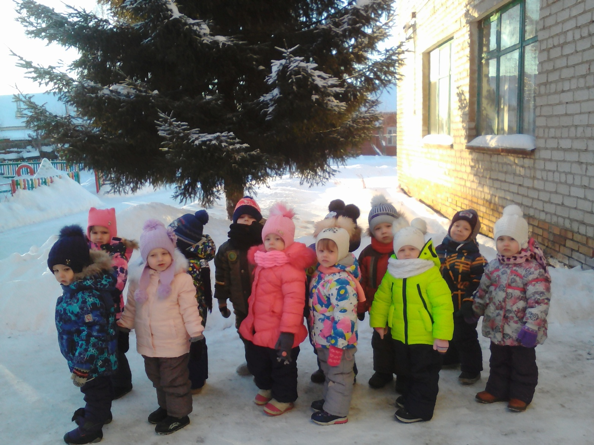
Снег в лесу и на аллеях, И река покрылась льдом. Одевайтесь потеплее- И на улицу бегом!

Slide 6
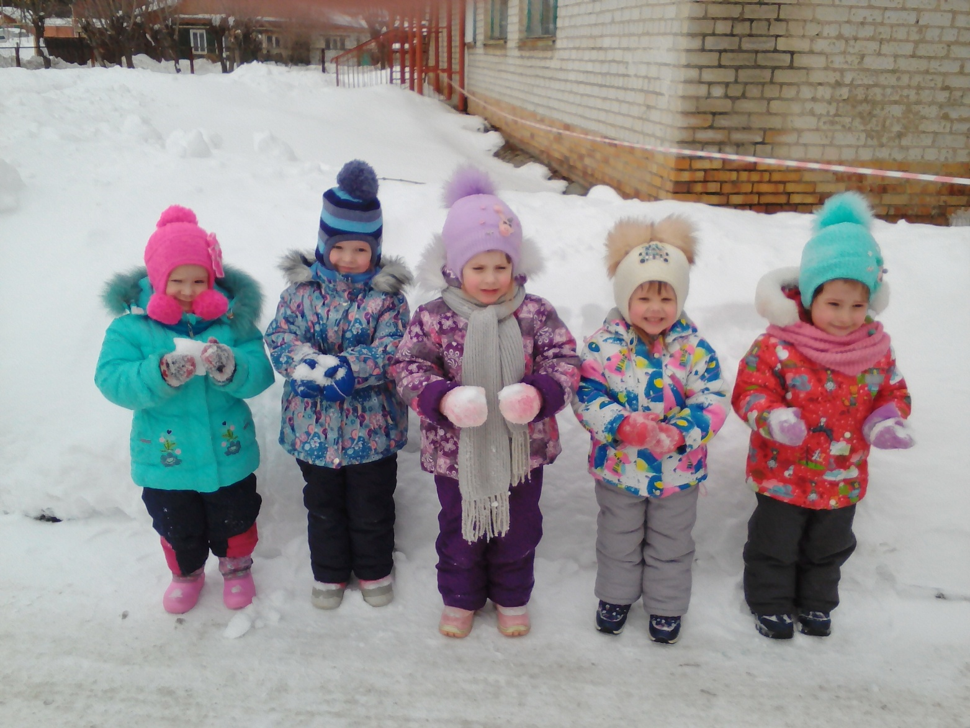
Ах ты зимушка, зима Сколько снега принесла!

Slide 7
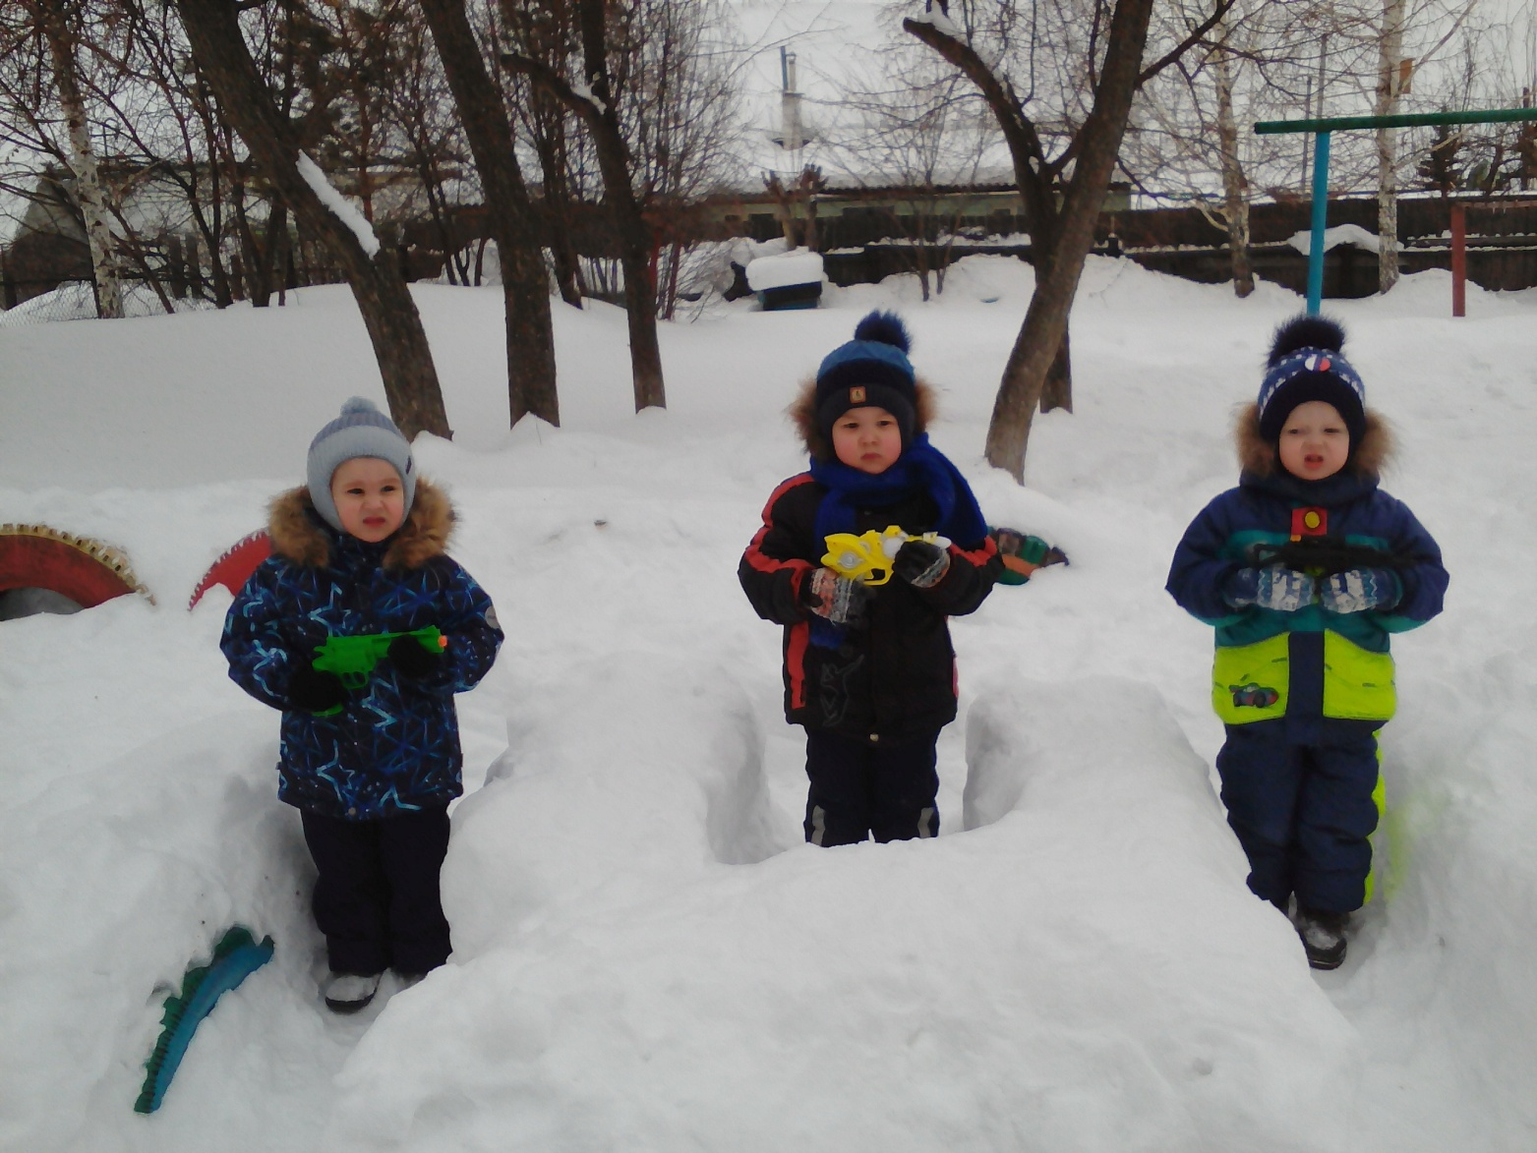
Зимние игры и забавы

Slide 8
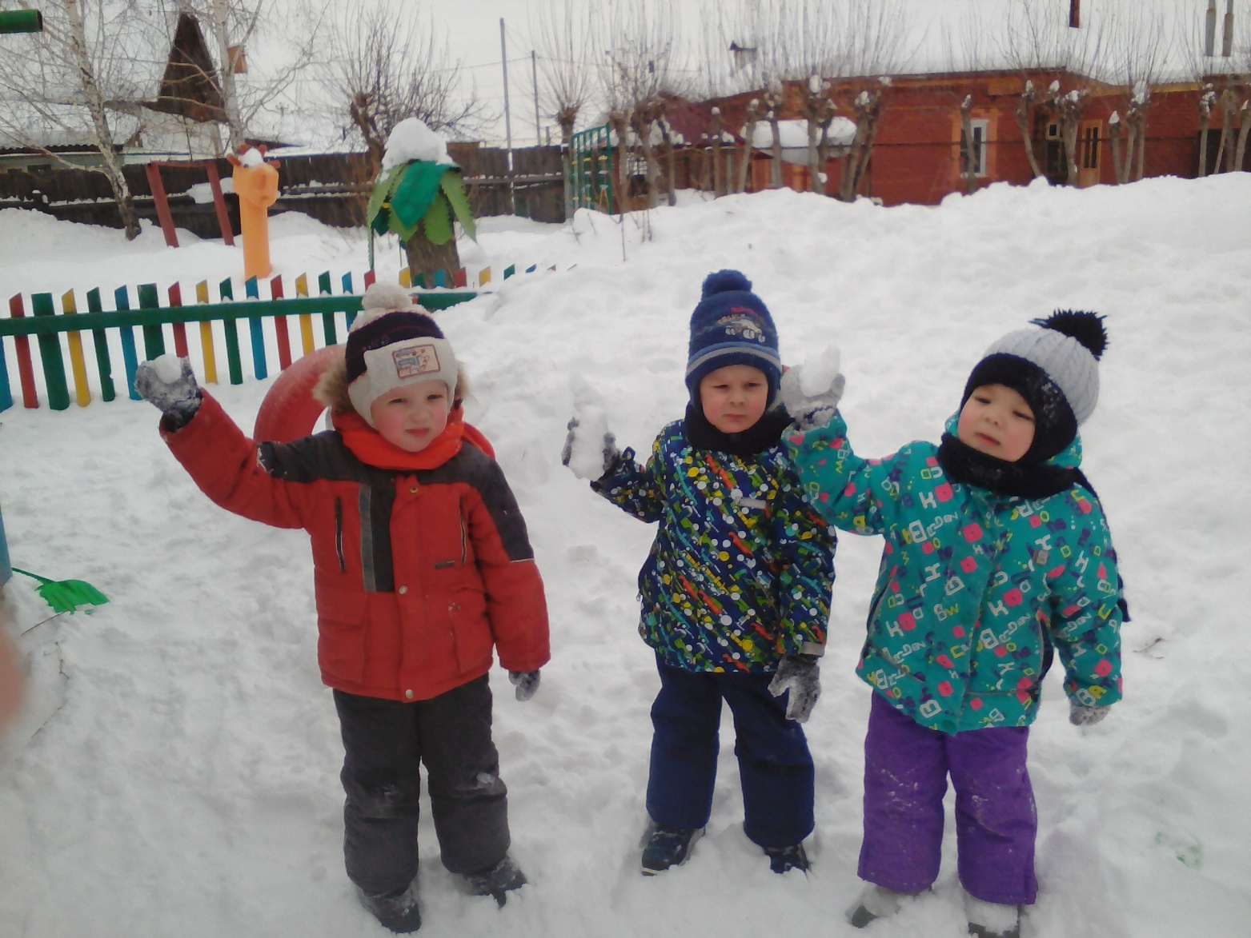
Раз, два, три –снежок скорей лети!»

Slide 9
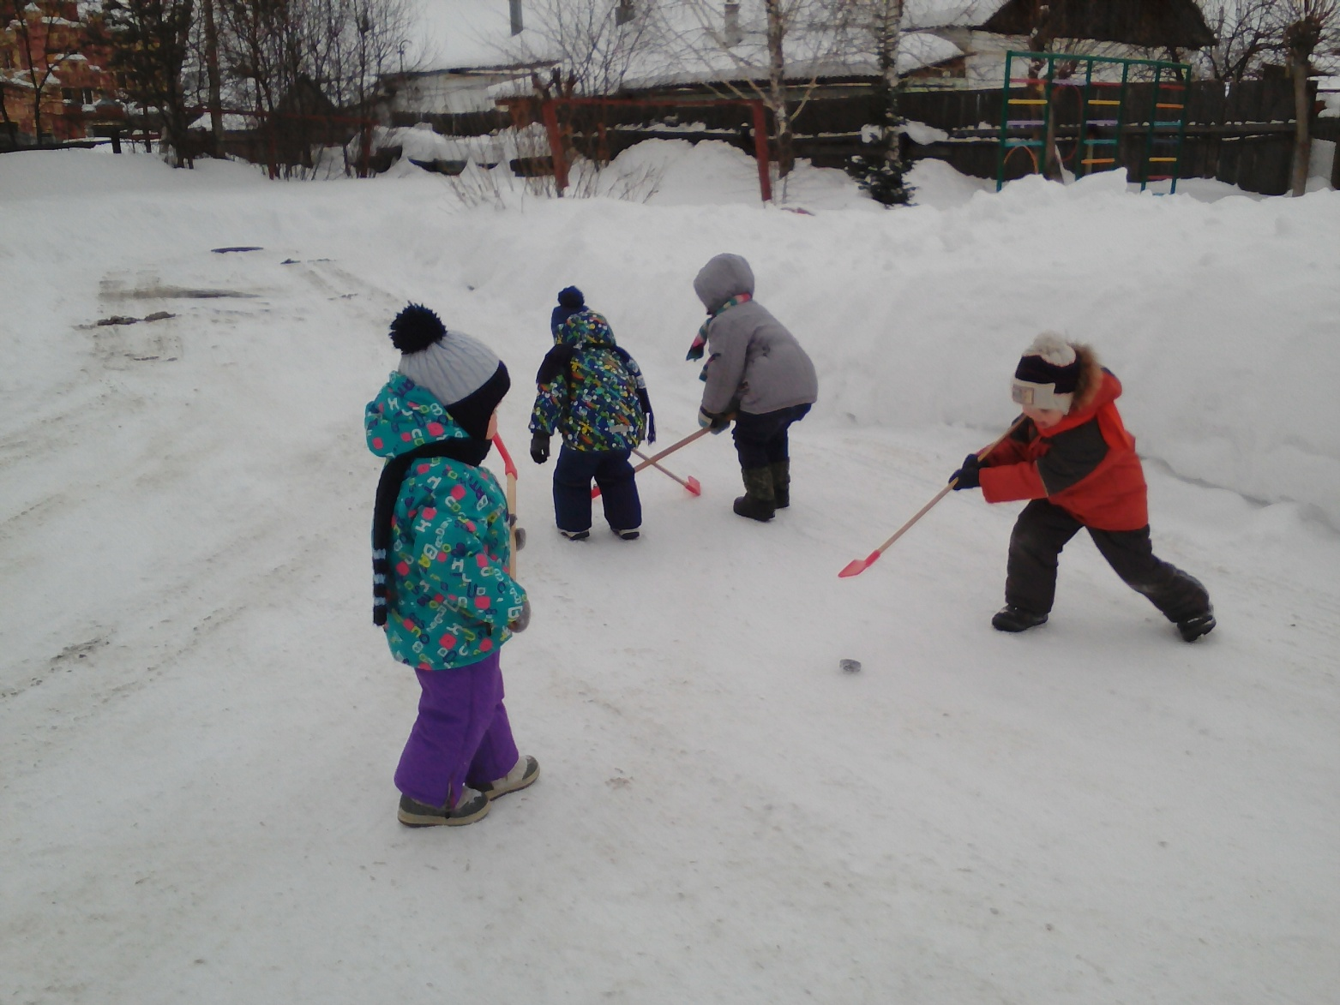

Slide 10
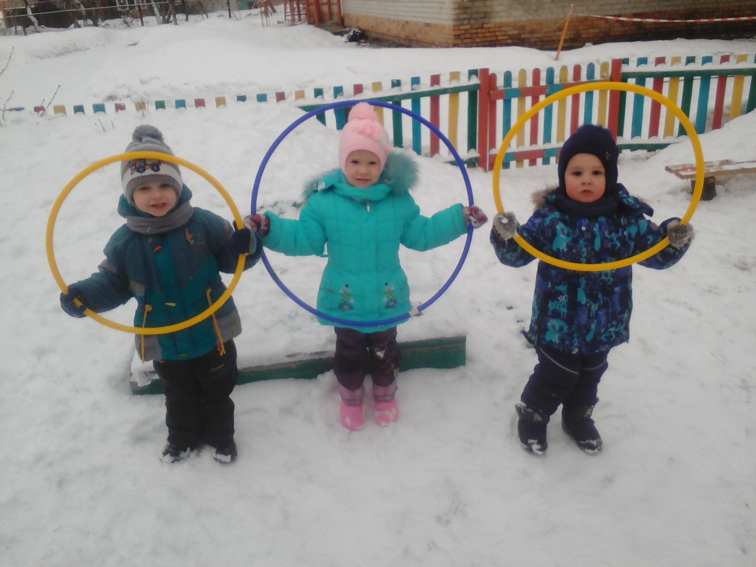

Slide 11
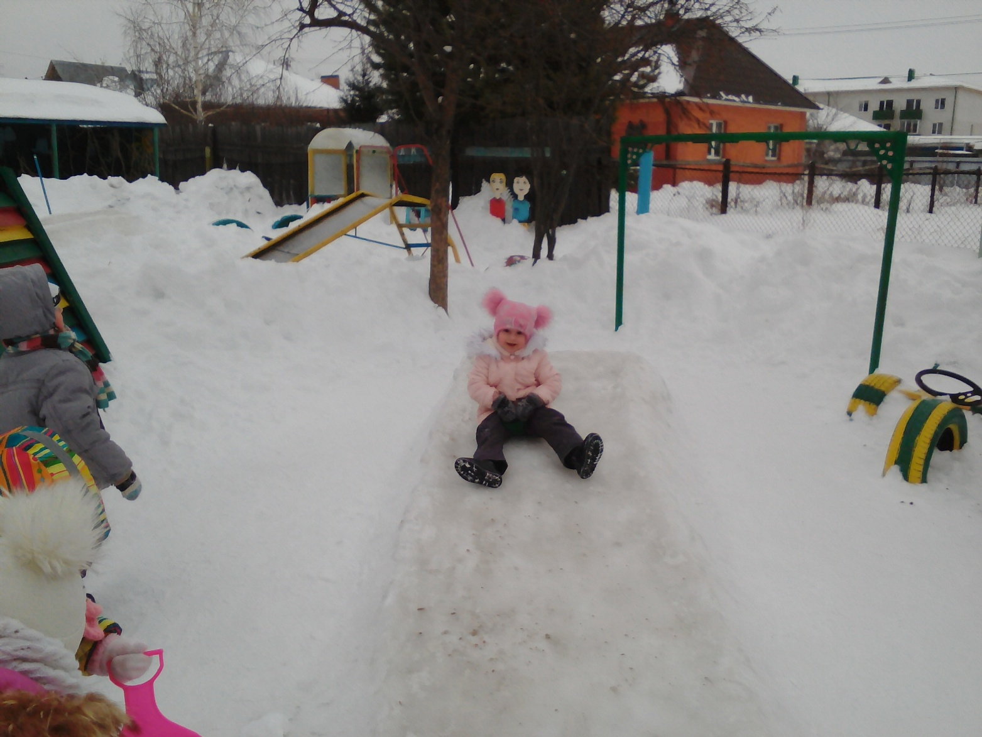

Slide 12
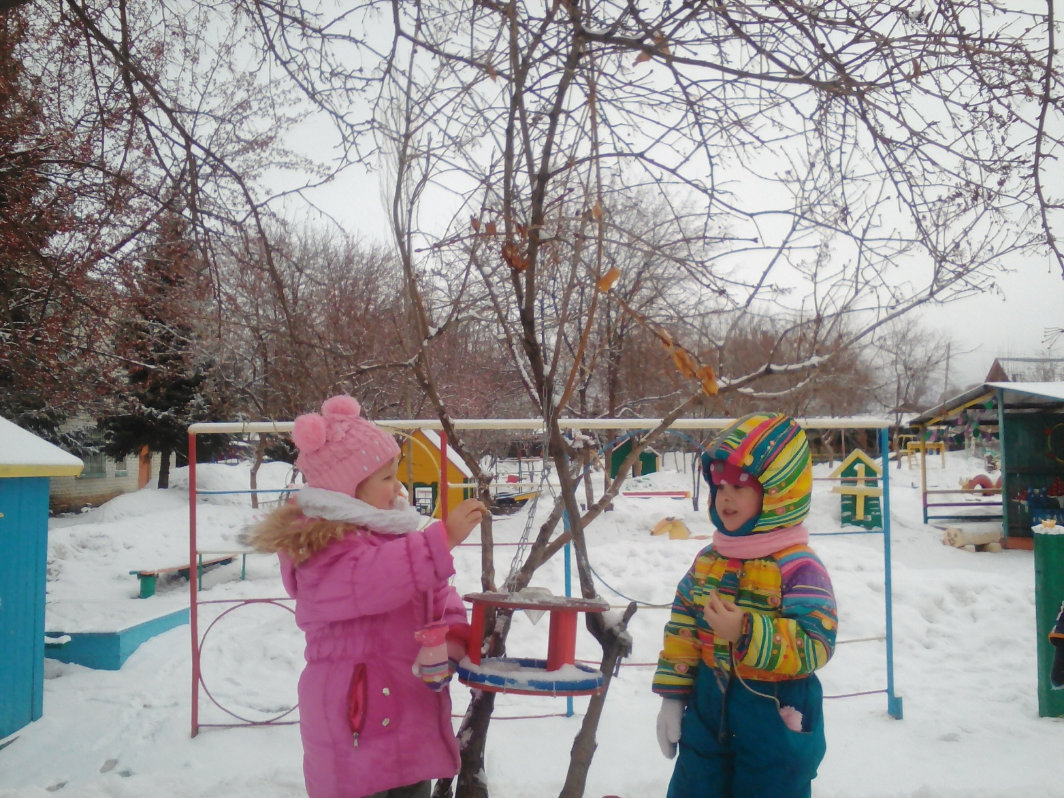
Каждой снежною зимой птиц мы угощаем.

Slide 13
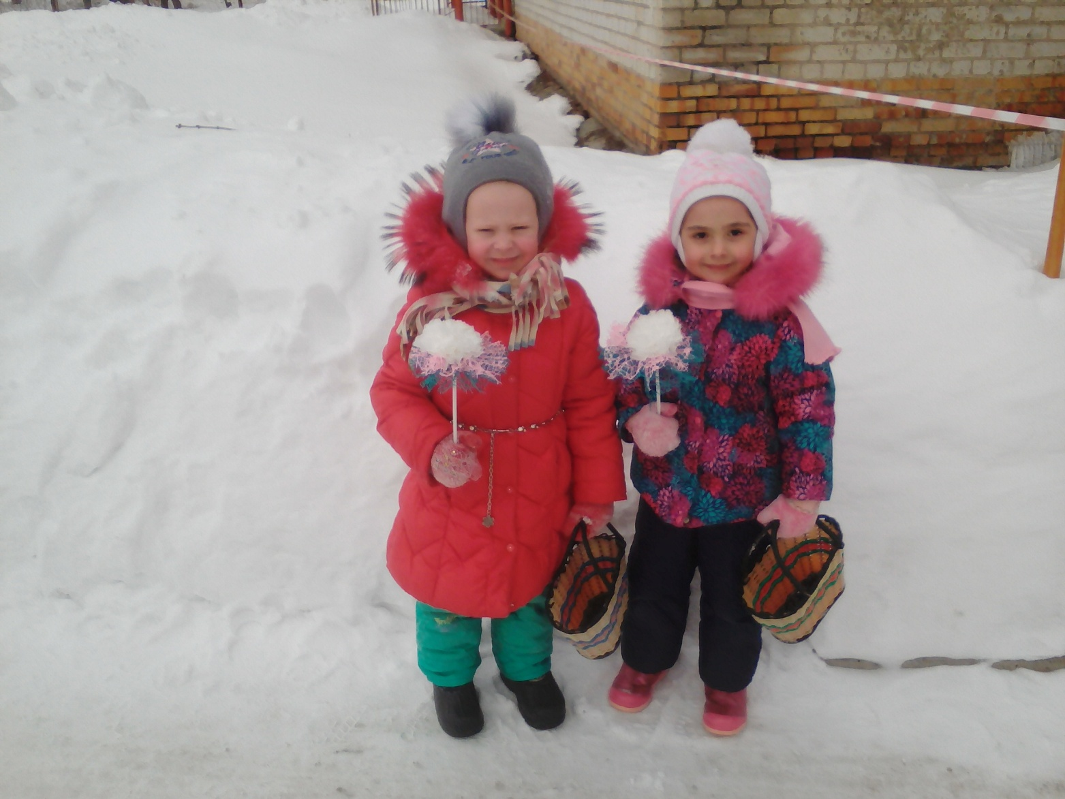
ждём весну

Slide 14
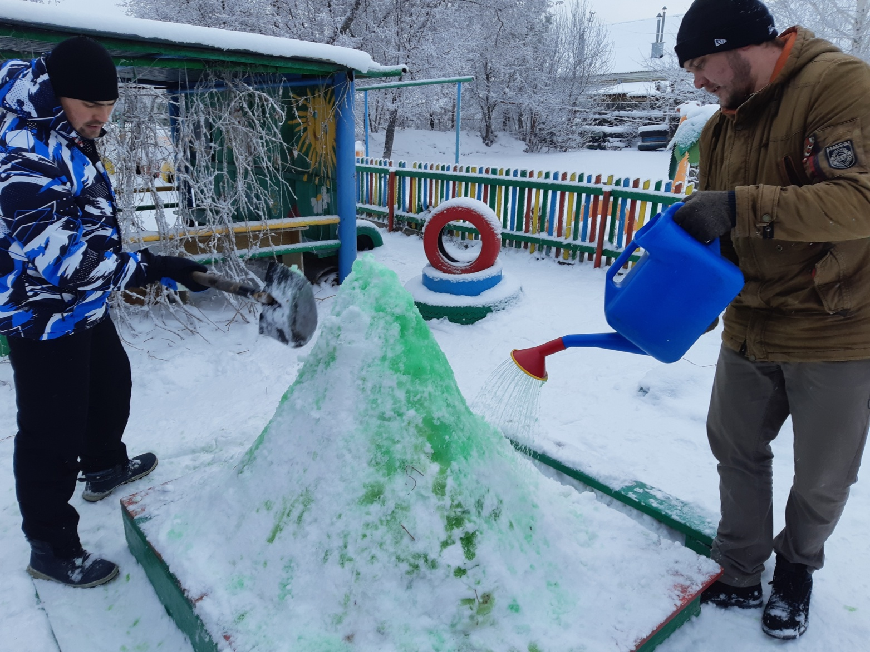
Наши помошники

Slide 15
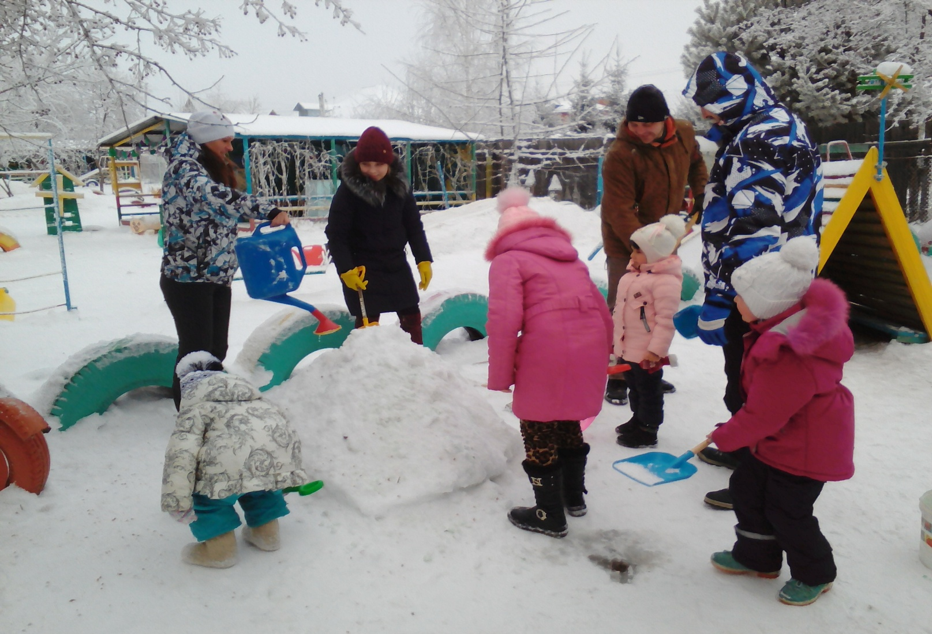

Slide 16
Спасибо за внимание!

